Slide 1


UNIVERSIDAD AUTÓNOMA DEL ESTADO DE HIDALGO
ESCUELA SUPERIOR DE ZIMAPÁN
Licenciatura en Derecho.
Tema: Propiedades del sonido.
Catedrático: Lic. Rogelio García Lozano
ENERO – JUNIO 2016

Slide 2
Resumen
Con el conocimiento musical adquirido desarrolle sus aptitudes artísticas, así mismo amplié su diversidad cultural para la apropiación de los lenguajes, formas y recursos de la música con base en el ensayo artístico para potenciar sus capacidades, atender sus intereses y satisfacer sus necesidades socioculturales.
Palabras Clave: Aptitudes, intereses y ensayo.

Slide 3
.
Summary
With the musical knowledge adquirid to develop their artistic skills , also broaden their cultural diversity for the appropriation of languages, forms and resources of music based on the artistic trial to enhance their skills, serve their interests and meet their cultural needs.
Keywords
Skills , interests and testing.

Slide 4
Objetivo general:
Utilicen los elementos básicos del lenguaje musical, reconociendo sus diferentes géneros y estilos, por medio de las herramientas propias para reproducir, hacer y disfrutar de la música de manera individual y colectiva.

Slide 5
Nombre de la unidad
1.1 cualidades del sonido.
Objetivo de la unidad
Que el alumno observe y distinga las posibilidades graficas y elementos de la música para la representación de sonidos y de eventos sonoros.

Slide 6
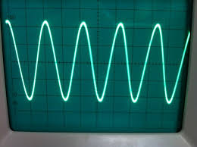

Propiedades del sonido.
Un dato interesante el medio transmite el sonido puede ser l aire, el agua o un medio solido. El agua es un medio de transmisión mas rápido que el aire y el medio solido como puede ser una tubería de hierro, es as rápido que aun que el agua. Existen las propiedades del sonido que son :
a) Altura
b) Duración
c) Intensidad
d) Timbre
Onda sinusoidal del sonido musical.
Forma de onda del ruido. No tiene armonía.

Slide 7
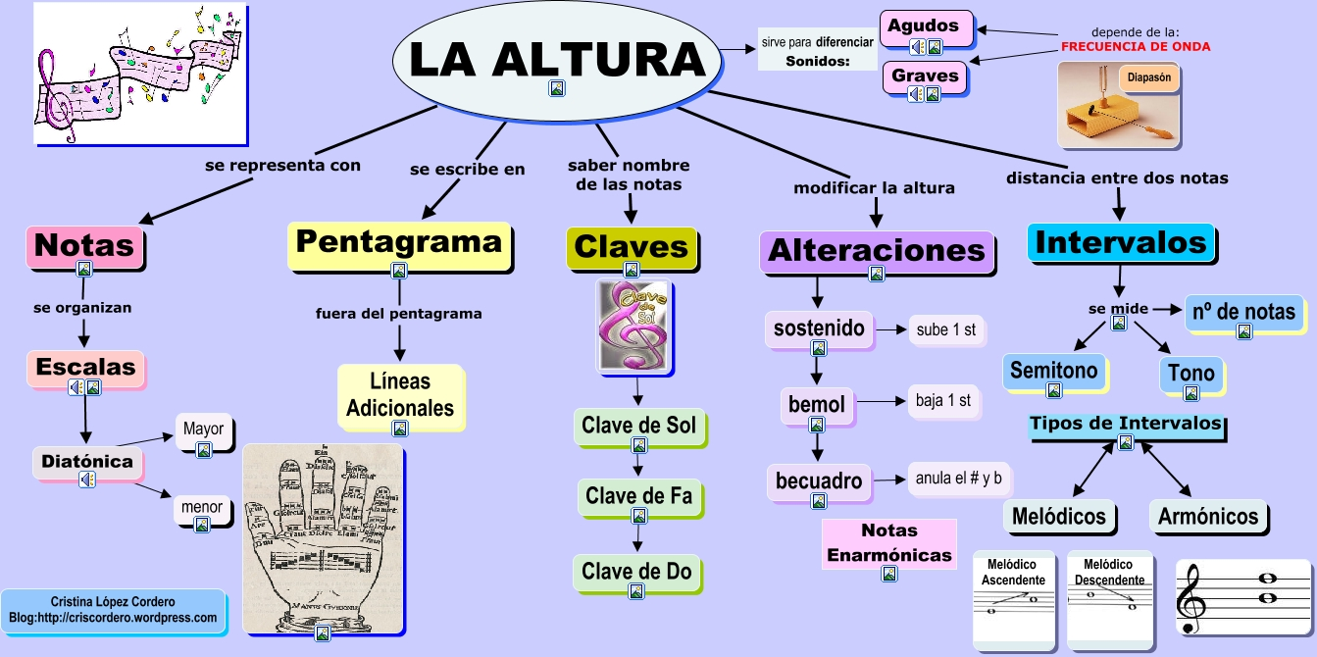
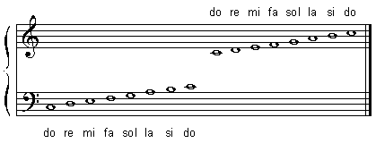
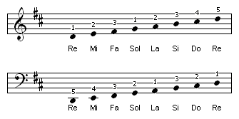

Slide 8
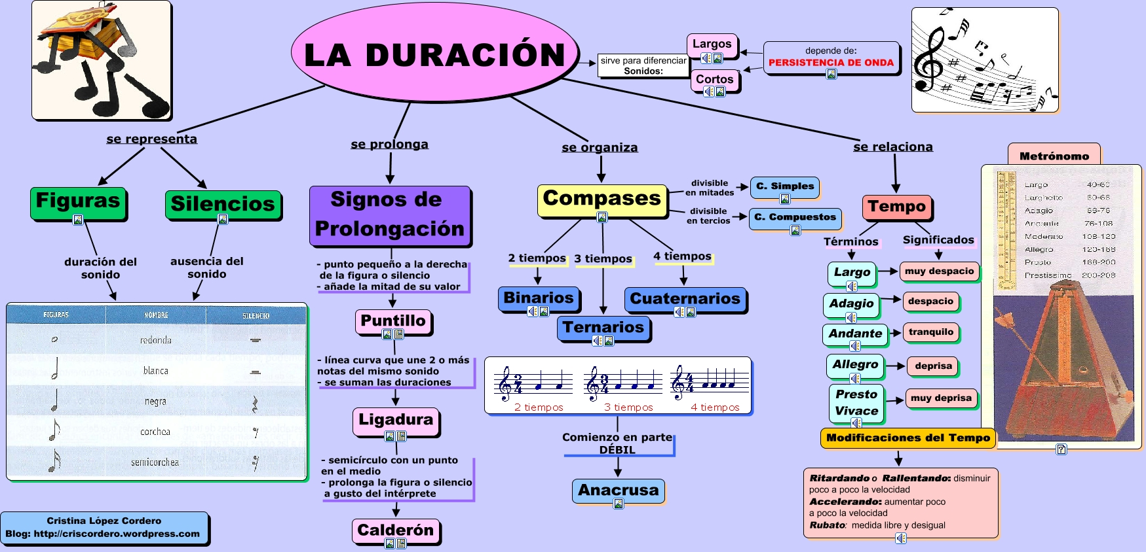

Slide 9
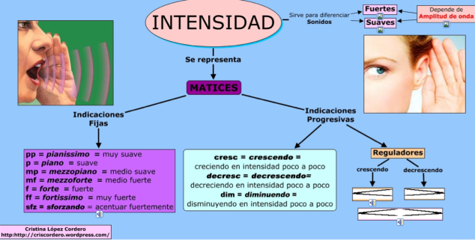
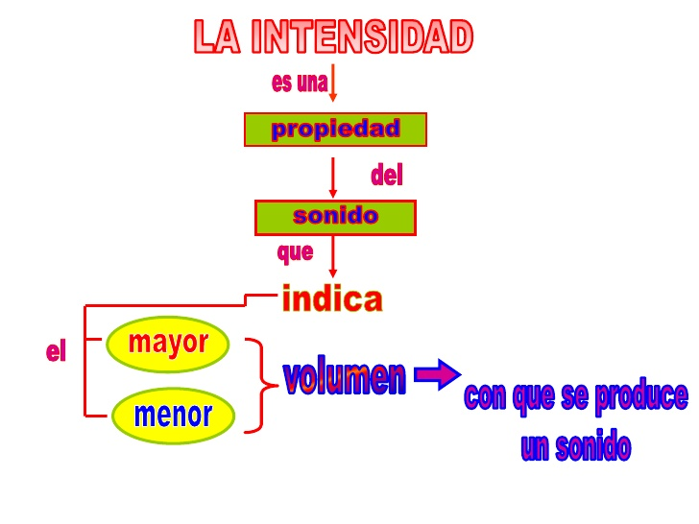

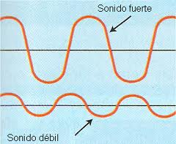
INTENSIDAD: volumen un sonido puede ser débil o fuerte.

Slide 10
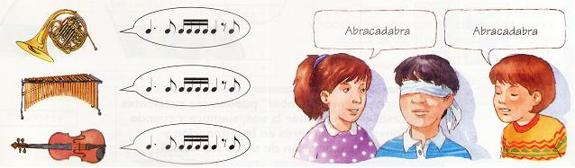
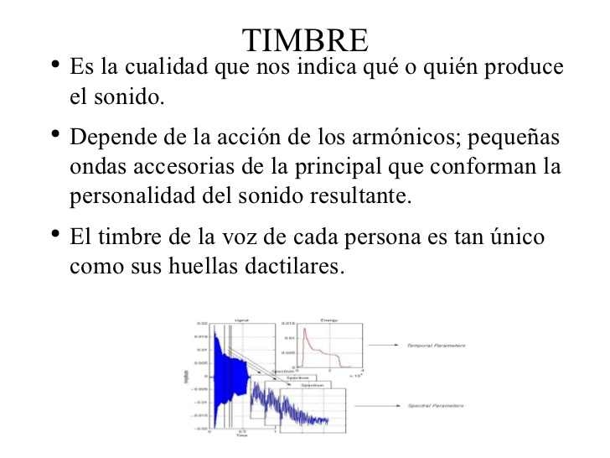

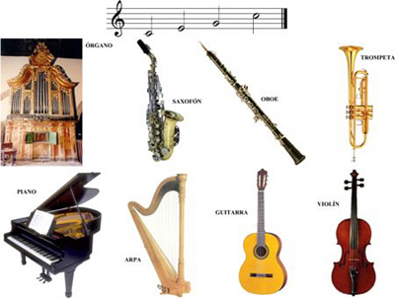

TIMBRE: Se le llama al color del sonido, gracias al cual podemos diferenciar la voz e instrumentos entre si.

Slide 11

Bibliografía.
Curso completo de teoría de la música. Vanesa cordantopulos.
Teoría de la música. Unidad técnica Federico Santa María.
Manual practico para el estudio de la música. Georges Dandelot
Escuela preparatoria de piano. Hanon

